Slide 1
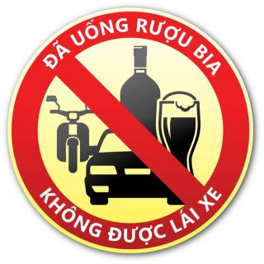
GIỚI THIỆU LUẬT PHÒNG, CHỐNG TÁC HẠI CỦA RƯỢU, BIA NĂM 2019
SỞ GIÁO DỤC VÀ ĐÀO TẠO
BÌNH DƯƠNG
Trình bày: Lê Nguyễn Minh Ngọc ngoclnm@sgdbinhduong.edu.vn

Slide 2
GIỚI THIỆU LUẬT PHÒNG, CHỐNG TÁC HẠI CỦA RƯỢU, BIA NĂM 2019
Ngày 14/6/2019, tại kỳ họp thứ 7, Quốc hội khóa XIV đã thông qua Luật Phòng, chống tác hại của rượu, bia (số 44/2019/QH14).
Chủ tịch nước ký Lệnh công bố số 06/2019/L-CTN ngày 28/6/2019;
Luật Phòng, chống tác hại của rượu, bia có hiệu lực thi hành từ ngày 01-01-2020.

Slide 3
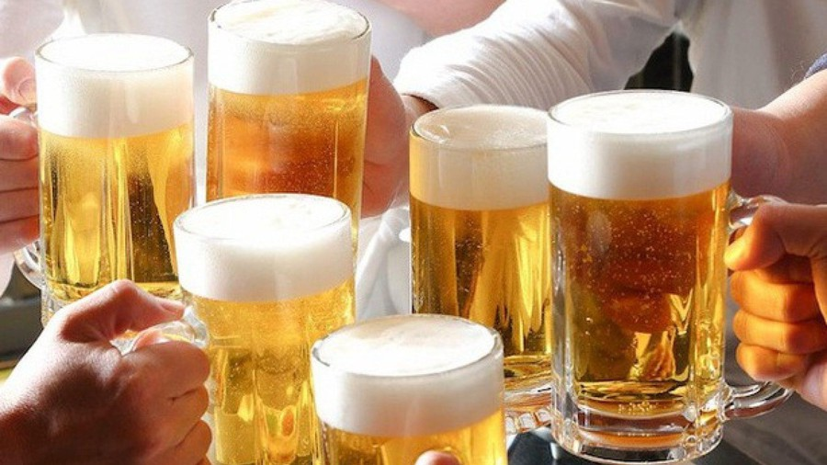

Slide 4
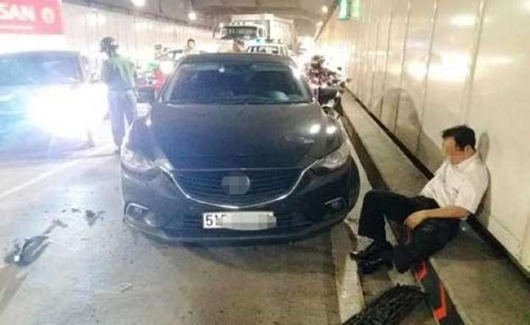

Slide 5
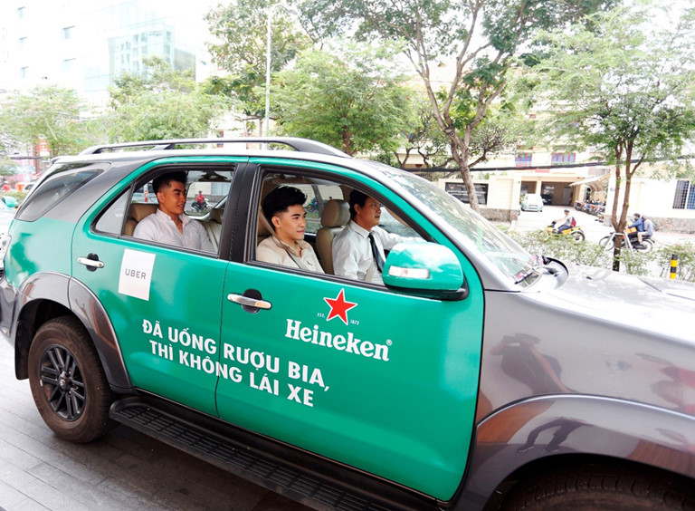

Slide 6
SỰ CẦN THIẾT BAN HÀNH LUẬT
Việc ban hành Luật PCTHCRB là thể chế hóa quan điểm, chính sách của Đảng về công tác bảo vệ, chăm sóc và nâng cao sức khoẻ nhân dân.
Ban chấp hành Trung ương khóa XII đã thông qua Nghị quyết số 20-NQ/TW ngày 25/10/2017 về tăng cường công tác bảo vệ, chăm sóc và nâng cao sức khỏe nhân dân trong tình hình mới, trong đó đã nhấn mạnh việc "Thực hiện đồng bộ các giải pháp nhằm giảm tiêu thụ rượu, bia, thuốc lá", "Tăng thuế tiêu thụ đặc biệt đối với các hàng hoá có hại cho sức khoẻ như đồ uống có cồn, có ga, thuốc lá để hạn chế tiêu dùng", "Phấn đấu hoàn thành các mục tiêu phát triển bền vững của Liên hợp quốc về sức khoẻ; hoàn thành trước thời hạn một số mục tiêu".

Slide 8
SỰ CẦN THIẾT BAN HÀNH LUẬT
Kiểm soát tình hình sử dụng rượu, bia ở Việt Nam đang ở mức cao và có xu hướng gia tăng nhanh bảo đảm sự đồng bộ, thống nhất của hệ thống pháp luật
Về mức tiêu thụ: Việt Nam là nước tiêu thụ bia cao nhất Đông Nam Á và thứ 3 Châu Á sau Nhật Bản, Trung Quốc.
Về mức độ phổ biến của việc uống rượu, bia: Việt Nam thuộc nhóm quốc gia có tỷ lệ nam giới uống rượu, bia cao và tỷ lệ này ở cả hai giới đều đang gia tăng. Xu hướng trẻ hóa tuổi sử dụng rượu, bia là một vấn đề nghiêm trọng đối với giới trẻ.
Tình trạng uống rượu, bia ở mức nguy hại: Năm 2015 có tới 44,2% nam giới uống rượu, bia ở mức nguy hại. Tỷ lệ uống rượu được sản xuất thủ công không đăng ký kinh doanh, rượu không rõ nguồn gốc, trong đó còn tình trạng người dân dùng cồn công nghiệp để pha chế rượu.

Slide 9
SỰ CẦN THIẾT BAN HÀNH LUẬT
Ảnh hưởng bất lợi của sử dụng rượu, bia đối với sức khỏe, KT-XH đang ngày càng gia tăng và là thách thức trong việc thực hiện các mục tiêu phát triển bền vững (SDGs) mà Việt Nam đã cam kết
Rượu, bia đều chứa cồn là chất gây nghiện, được Tổ chức Nghiên cứu Ung thư Quốc tế (IARC) xếp vào nhóm chất gây ung thư.
Tác hại của rượu, bia đối với sức khỏe: Là nguyên nhân trực tiếp của ít nhất 30 bệnh, là nguyên nhân gián tiếp của ít nhất 200 loại bệnh tật.
Tại Việt Nam, rượu, bia là một trong 03 nguyên nhân hàng đầu làm gia tăng tỷ lệ tai nạn giao thông ở nam giới độ tuổi 15-49.
Thống kê hằng năm có khoảng 800 ca tử vong do bạo lực có liên quan đến sử dụng rượu, bia; Khoảng gần 30% số vụ gây rối trật tự xã hội; Phạm pháp hình sự trong độ tuổi trước 30 chiếm tới 70%. Khoảng 11% HGĐ xảy ra bạo lực gia đình.
……

Slide 10
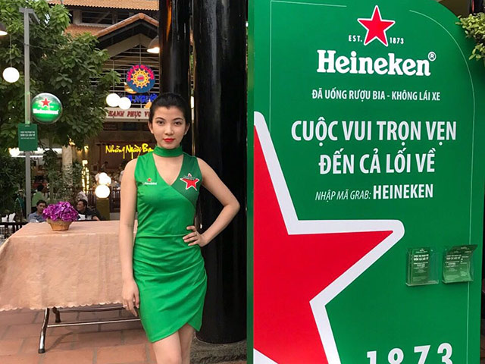

Slide 11
SỰ CẦN THIẾT BAN HÀNH LUẬT
Thực trạng sản xuất, kinh doanh và quản lý sản xuất, kinh doanh rượu, bia cần được điều chỉnh để phù hợp với yêu cầu PCTHCRB
Ngành rượu, bia nộp cho ngân sách khoảng 50.000 tỷ đồng mỗi năm và tạo việc làm cho khoảng 220.000 lao động trực tiếp và gián tiếp, có mặt tại 44/63 tỉnh…
Đối với bia, cả nước hiện có khoảng 100 cơ sở sản xuất bia quy mô công nghiệp, sản lượng năm 2017 là hơn 4 tỷ lít.
Đối với rượu, đến nay các cơ quan có thẩm quyền đã cấp được khoảng 167 giấy phép sản xuất rượu công nghiệp, 599 giấy phép sản xuất rượu thủ công, 204 giấy phép phân phối, 1.100 giấy phép bán buôn và 13.774 giấy phép kinh doanh bán lẻ rượu. Tổng sản lượng sản xuất rượu năm 2016 đạt khoảng 305,2 triệu lít.
Việc quản lý hoạt động bán buôn, phân phối, đại lý bán lẻ có giấy phép kinh doanh rượu, bia còn nhiều khó khăn. Bất cứ địa điểm, cơ sở nào cũng sẵn có rượu, bia để bán cho người dân như: các quán rượu, siêu thị, cửa hàng tạp hoá, khách sạn, nhà hàng ăn uống, quán nước vỉa hè, căng tin của cơ quan, doanh nghiệp…

Slide 12
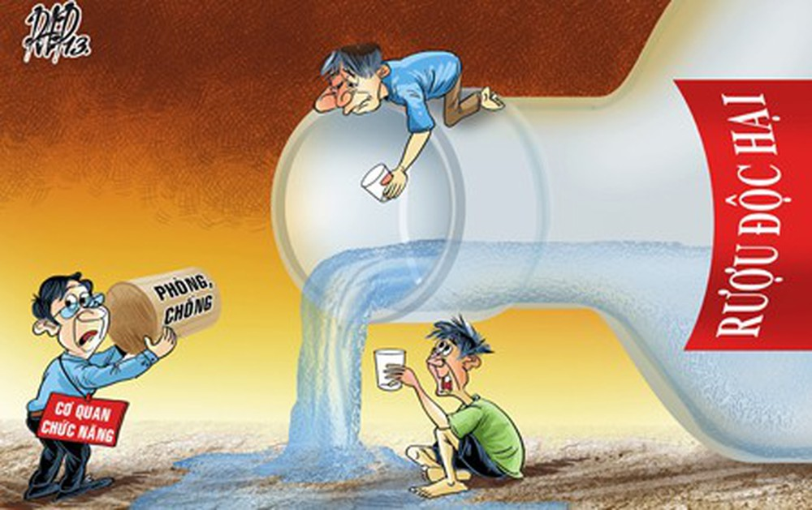

Slide 13
SỰ CẦN THIẾT BAN HÀNH LUẬT
Pháp luật hiện hành chủ yếu quy định về quản lý sản xuất, kinh doanh rượu, bia, chưa điều chỉnh đầy đủ đối với PCTHCRB nên cần phải được điều chỉnh kịp thời
Pháp luật về kinh doanh rượu, bia thực hiện theo 2 VB là Nghị định số 105/2017/NĐ-CP về kinh doanh rượu và Nghị định số 77/2016/NĐ-CP ngày 01/7/2016 của Chính phủ sửa đổi, bổ sung một số điều về điều kiện đầu tư kinh doanh trong lĩnh vực mua bán hàng hóa...
Hiện có rất ít quy định về PCTHCRB, chỉ khi việc sử dụng rượu, bia dẫn đến các hậu quả xấu trong các quan hệ xã hội như điều khiển phương tiện giao thông cơ giới có nồng độ cồn vượt mức quy định, bạo lực, tội phạm do sử dụng rượu, bia hoặc vi phạm các điều kiện sản xuất, kinh doanh thì mới bị xử lý.
Các văn bản pháp luật về PCTHCRB còn tản mạn, hiệu lực pháp lý thấp. Mặc dù Thủ tướng đã ban hành Quyết định số 244/QĐ-TTg ngày 12/2/2014 về chính sách quốc gia phòng, chống tác hại của lạm dụng đồ uống có cồn nhưng cần được thể chế thành luật để có giá trị bắt buộc áp dụng.

Slide 14
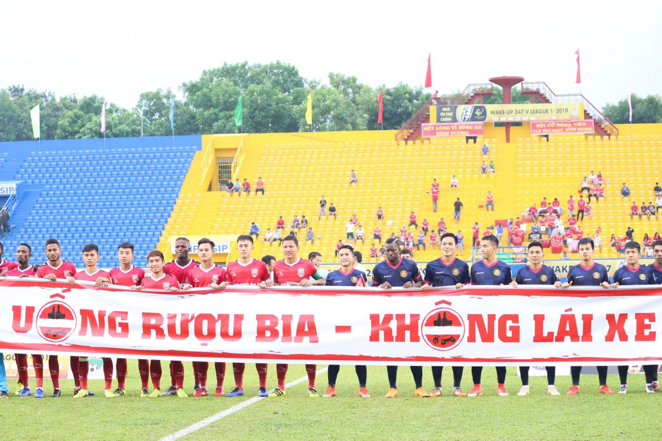

Slide 15
BỐ CỤC CỦA LUẬT PHÒNG, CHỐNG TÁC HẠI CỦA RƯỢU, BIA (07 chương với 36 điều)
Chương I. Quy định chung, gồm 05 điều (từ Điều 1 đến Điều 5)
Chương II. Biện pháp giảm mức tiêu thụ rượu, bia, gồm 09 điều (Điều 6 và Điều 14)
Chương III. Biện pháp quản lý việc cung cấp rượu, bia, gồm 06 điều (từ Điều 15 đến Điều 20)
Chương IV. Biện pháp giảm tác hại của rượu, bia, gồm 05 điều (Điều 21 đến Điều 25)
Chương V. Điều kiện bảo đảm cho hoạt động phòng, chống tác hại của rượu, bia, gồm 03 điều (từ Điều 26 đến Điều 28)
Chương VI. Quản lý nhà nước và trách nhiệm của cơ quan, tổ chức, cá nhân trong phòng, chống tác hại của rượu, bia gồm 06 điều (Điều 29 và Điều 34)
Chương VII. Điều khoản thi hành gồm 02 điều (Điều 35 và Điều 36)

Slide 16
CHƯƠNG I. NHỮNG QUY ĐỊNH CHUNG
Điều 1. Phạm vi điều chỉnh
Luật này quy định:
biện pháp giảm mức tiêu thụ rượu, bia;
biện pháp quản lý việc cung cấp rượu, bia;
biện pháp giảm tác hại của rượu, bia;
điều kiện bảo đảm cho hoạt động phòng, chống tác hại của rượu, bia;
quản lý nhà nước và trách nhiệm của cơ quan, tổ chức, cá nhân trong phòng, chống tác hại của rượu, bia.

Slide 18
Điều 2. Giải thích từ ngữ
Rượu là đồ uống có cồn thực phẩm, được sản xuất từ quá trình lên men từ một hoặc hỗn hợp của các loại nguyên liệu chủ yếu gồm tinh bột của ngũ cốc, dịch đường của cây, hoa, củ, quả hoặc là đồ uống được pha chế từ cồn thực phẩm.
Bia là đồ uống có cồn thực phẩm, được sản xuất từ quá trình lên men từ hỗn hợp của các loại nguyên liệu chủ yếu gồm mạch nha (malt), đại mạch, nấm men bia, hoa bia (hoa houblon), nước.
Cồn thực phẩm là hợp chất hữu cơ có công thức phân tử là C2H5OH và có tên khoa học là ethanol đã được loại bỏ tạp chất, đạt yêu cầu dùng trong thực phẩm theo quy chuẩn kỹ thuật quốc gia, có khả năng gây nghiện và gây ngộ độc cấp tính.
Độ cồn là số đo chỉ hàm lượng cồn thực phẩm có trong rượu, bia tính theo phần trăm thể tích. Độ cồn được tính bằng số mililít ethanol nguyên chất trong 100 ml dung dịch ở 20 °C.

Slide 19
Điều 2. Giải thích từ ngữ
Tác hại của rượu, bia là ảnh hưởng, tác động có hại của rượu, bia đối với sức khỏe con người, gia đình, cộng đồng, an toàn giao thông, trật tự, an toàn xã hội, kinh tế và các vấn đề xã hội khác.
Nghiện rượu, bia là tình trạng lệ thuộc vào rượu, bia với biểu hiện đặc trưng như thường xuyên thèm uống, lượng uống có thể tăng theo thời gian, không thể tự kiểm soát lượng uống hay ngừng uống.
Sản xuất rượu thủ công là hoạt động sản xuất rượu bằng dụng cụ truyền thống, không sử dụng máy móc, thiết bị công nghiệp.
Sản xuất rượu công nghiệp là hoạt động sản xuất rượu bằng máy móc, thiết bị công nghiệp.

Slide 20
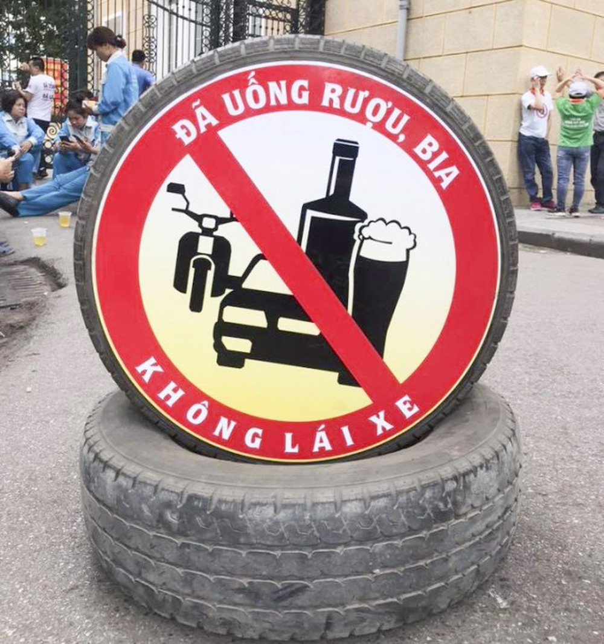

Slide 21
Điều 5. Các hành vi bị nghiêm cấm trong phòng, chống tác hại của rượu, bia
Xúi giục, kích động, lôi kéo, ép buộc người khác uống rượu, bia.
Người chưa đủ 18 tuổi uống rượu, bia.
Bán, cung cấp, khuyến mại rượu, bia cho người chưa đủ 18 tuổi.
Sử dụng lao động là người chưa đủ 18 tuổi trực tiếp tham gia vào việc sản xuất, mua bán rượu, bia.
Cán bộ, công chức, viên chức, người lao động trong các cơ quan, tổ chức, sĩ quan, hạ sĩ quan, quân nhân chuyên nghiệp, chiến sĩ, người làm việc trong lực lượng vũ trang nhân dân, học sinh, sinh viên uống rượu, bia ngay trước, trong giờ làm việc, học tập và nghỉ giữa giờ làm việc, học tập.
Điều khiển phương tiện giao thông mà trong máu hoặc hơi thở có nồng độ cồn.
Quảng cáo rượu có độ cồn từ 15 độ trở lên.

Slide 22
Điều 5. Các hành vi bị nghiêm cấm trong phòng, chống tác hại của rượu, bia
Cung cấp thông tin không chính xác, sai sự thật về ảnh hưởng của rượu, bia đối với sức khỏe.
Khuyến mại trong hoạt động kinh doanh rượu, bia có độ cồn từ 15 độ trở lên; sử dụng rượu, bia có độ cồn từ 15 độ trở lên để khuyến mại dưới mọi hình thức.
Sử dụng nguyên liệu, phụ gia, chất hỗ trợ chế biến không được phép dùng trong thực phẩm; nguyên liệu, phụ gia thực phẩm, chất hỗ trợ chế biến thực phẩm không bảo đảm chất lượng và không rõ nguồn gốc, xuất xứ để sản xuất, pha chế rượu, bia.
Kinh doanh rượu không có giấy phép hoặc không đăng ký; bán rượu, bia bằng máy bán hàng tự động.
Kinh doanh, tàng trữ, vận chuyển rượu, bia giả, nhập lậu, không bảo đảm chất lượng, không rõ nguồn gốc, xuất xứ, nhập lậu rượu, bia.
Các hành vi bị nghiêm cấm khác liên quan đến rượu, bia do luật định.

Slide 23
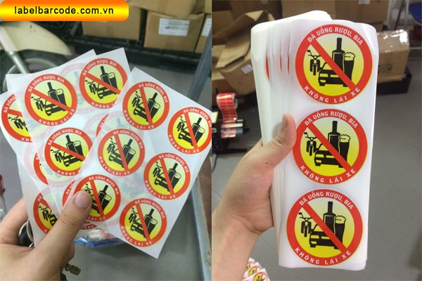

Slide 24
CHƯƠNG II. BIỆN PHÁP GIẢM MỨC TIÊU THỤ RƯỢU, BIA
Điều 7. Nội dung thông tin, giáo dục, truyền thông về phòng, chống tác hại của rượu, bia
Chính sách, pháp luật của Nhà nước về phòng, chống tác hại của rượu, bia; các hành vi bị nghiêm cấm trong phòng, chống tác hại của rượu, bia; các chế tài xử phạt và vận động cá nhân, tổ chức tuân thủ quy định của pháp luật về phòng, chống tác hại của rượu, bia.
Quyền, nghĩa vụ của cá nhân và trách nhiệm của cơ quan, tổ chức, gia đình, cộng đồng trong phòng, chống tác hại của rượu, bia.
Tác hại của rượu, bia; tác hại của rượu, bia giả, không bảo đảm chất lượng, an toàn thực phẩm; các mức độ nguy cơ khi uống rượu, bia; các biện pháp giảm tác hại của rượu, bia.
Bệnh, tình trạng sức khỏe, đối tượng không nên uống rượu, bia; độ tuổi không được uống rượu, bia.

Slide 25
Điều 7. Nội dung thông tin, giáo dục, truyền thông về phòng, chống tác hại của rượu, bia
Kỹ năng từ chối uống rượu, bia; kỹ năng nhận biết và ứng xử, xử trí khi gặp người say rượu, bia, người nghiện rượu, bia.
Vận động hạn chế uống rượu, bia và không điều khiển phương tiện giao thông, vận hành máy móc sau khi uống rượu, bia.
Hướng dẫn hộ gia đình, cá nhân sản xuất rượu thủ công bảo đảm an toàn thực phẩm theo quy định của pháp luật.
Tuyên truyền, vận động, hướng dẫn hộ gia đình, cá nhân sản xuất rượu thủ công làm thủ tục cấp giấy phép sản xuất, đăng ký với UBND cấp xã việc bán rượu cho cơ sở có giấy phép sản xuất rượu để chế biến lại, kê khai việc sản xuất rượu thủ công không nhằm mục đích kinh doanh.

Slide 26
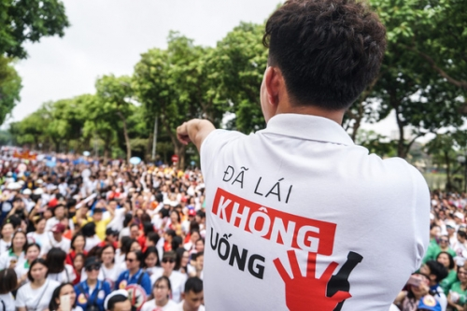

Slide 27
Điều 8. Hình thức thông tin, giáo dục, truyền thông về phòng, chống tác hại của rượu, bia
Thực hiện trực tiếp; tư vấn, hướng dẫn tìm hiểu pháp luật; cung cấp, phổ biến tài liệu.
Thông qua phương tiện thông tin đại chúng, loa truyền thanh, mạng Internet, pa-nô, áp-phích, tranh cổ động.
Thi tuyên truyền, tìm hiểu.
Chiến dịch truyền thông.
Lồng ghép trong việc giảng dạy, học tập tại cơ sở giáo dục thuộc hệ thống giáo dục quốc dân; trong hoạt động văn hóa, nghệ thuật, thể thao; trong hoạt động của cơ quan, tổ chức, cộng đồng và các thiết chế văn hóa, thể thao cơ sở.

Slide 28
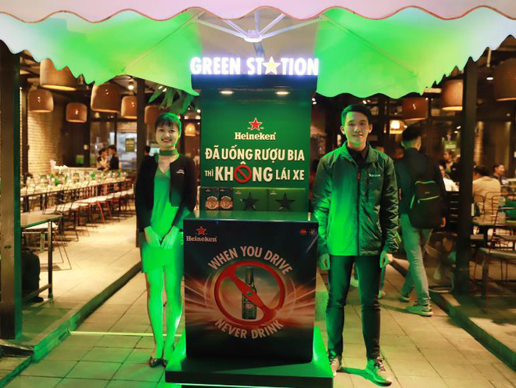

Slide 29
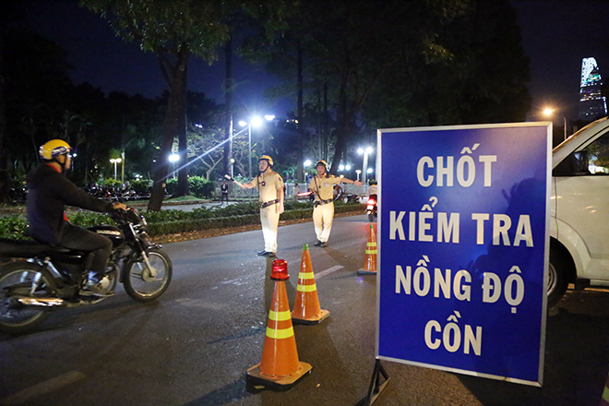

Slide 30
Điều 10. Địa điểm không uống rượu, bia
Cơ sở y tế.
Cơ sở giáo dục trong thời gian giảng dạy, học tập, làm việc.
Cơ sở, khu vực chăm sóc, nuôi dưỡng, vui chơi, giải trí dành cho người chưa đủ 18 tuổi.
Cơ sở cai nghiện, cơ sở giáo dục bắt buộc, trường giáo dưỡng, cơ sở giam giữ phạm nhân và cơ sở giam giữ khác.
Cơ sở bảo trợ xã hội.
Nơi làm việc của cơ quan nhà nước, tổ chức chính trị, tổ chức chính trị - xã hội, tổ chức chính trị xã hội - nghề nghiệp, đơn vị sự nghiệp công lập trong thời gian làm việc, trừ địa điểm được phép kinh doanh rượu, bia.
Các địa điểm công cộng theo quy định của Chính phủ.

Slide 31
Điều 12. Quản lý việc quảng cáo rượu, bia có độ cồn dưới 5,5 độ
Tổ chức, cá nhân thực hiện quảng cáo rượu, bia phải tuân thủ các quy định của Luật này và quy định khác của pháp luật về quảng cáo.
Quảng cáo không thể hiện các nội dung sau đây:
Có thông tin, hình ảnh nhằm khuyến khích uống rượu, bia; thông tin rượu, bia có tác dụng tạo sự trưởng thành, thành đạt, thân thiện, hấp dẫn về giới tính; hướng đến trẻ em, học sinh, sinh viên, thanh niên, phụ nữ mang thai;
Sử dụng vật dụng, hình ảnh, biểu tượng, âm nhạc, nhân vật trong phim, nhãn hiệu sản phẩm dành cho trẻ em, học sinh, sinh viên; sử dụng người chưa đủ 18 tuổi hoặc hình ảnh của người chưa đủ 18 tuổi trong quảng cáo rượu, bia.

Slide 32
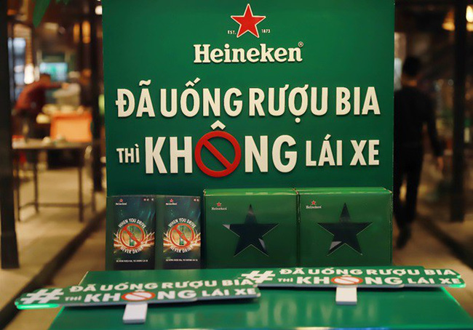

Slide 33
Điều 12. Quản lý việc quảng cáo rượu, bia có độ cồn dưới 5,5 độ
Không thực hiện quảng cáo trên các phương tiện quảng cáo trong trường hợp sau đây:
Sự kiện, phương tiện quảng cáo, sản phẩm dành cho người chưa đủ 18 tuổi, học sinh, sinh viên, thanh niên, phụ nữ mang thai;
Phương tiện giao thông;
Báo nói, báo hình ngay trước, trong và ngay sau chương trình dành cho trẻ em; trong thời gian từ 18 giờ đến 21 giờ hằng ngày, trừ trường hợp quảng cáo có sẵn trong các chương trình thể thao mua bản quyền tiếp sóng trực tiếp từ nước ngoài và trường hợp khác theo quy định của Chính phủ;
Phương tiện quảng cáo ngoài trời vi phạm quy định về kích thước, khoảng cách đặt phương tiện quảng cáo tính từ khuôn viên của cơ sở giáo dục, cơ sở, khu vực chăm sóc, nuôi dưỡng, vui chơi, giải trí dành cho người chưa đủ 18 tuổi.

Slide 34
Điều 12. Quản lý việc quảng cáo rượu, bia có độ cồn dưới 5,5 độ
Quảng cáo phải có cảnh báo để phòng, chống tác hại của rượu, bia.
Quảng cáo trên báo điện tử, trang thông tin điện tử, phương tiện điện tử, thiết bị đầu cuối và thiết bị viễn thông khác phải có hệ thống công nghệ chặn lọc, phần mềm kiểm soát tuổi của người truy cập để ngăn ngừa người chưa đủ 18 tuổi tiếp cận, truy cập, tìm kiếm thông tin về rượu, bia.
Chính phủ quy định chi tiết điểm d khoản 3, khoản 4 và khoản 5 Điều này.

Slide 35
Điều 13. Quản lý việc quảng cáo rượu có độ cồn từ 5,5 độ đến dưới 15 độ và bia có độ cồn từ 5,5 độ trở lên
Tổ chức, cá nhân thực hiện quảng cáo rượu có độ cồn từ 5,5 độ đến dưới 15 độ và bia có độ cồn từ 5,5 độ trở lên phải tuân thủ quy định tại Điều 12 của Luật này và không quảng cáo trong trường hợp sau đây:
Trong các chương trình, hoạt động văn hóa, sân khấu, điện ảnh, thể thao;
Trên các phương tiện quảng cáo ngoài trời, trừ biển hiệu của cơ sở kinh doanh rượu, bia.

Slide 36
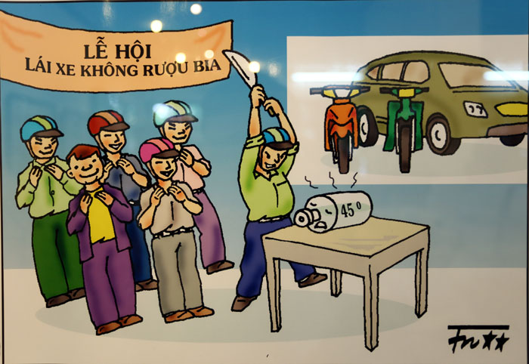

Slide 37
CHƯƠNG III. BIỆN PHÁP QUẢN LÝ VIỆC CUNG CẤP RƯỢU, BIA
Điều 15. Quản lý kinh doanh rượu
Điều kiện cấp phép sản xuất rượu công nghiệp có độ cồn từ 5,5 độ trở lên bao gồm:
Doanh nghiệp được thành lập theo quy định của pháp luật;
Có dây chuyền máy móc, thiết bị công nghiệp, quy trình công nghệ sản xuất rượu đáp ứng quy mô dự kiến sản xuất;
Bảo đảm điều kiện về ATTP và bảo vệ môi trường theo quy định của pháp luật;
Có nhân viên kỹ thuật có trình độ, chuyên môn phù hợp với ngành, nghề sản xuất rượu.
Điều kiện cấp phép sản xuất rượu thủ công có độ cồn từ 5,5 độ trở lên nhằm mục đích kinh doanh, trừ trường hợp quy định tại khoản 3 Điều này, bao gồm:
Doanh nghiệp, hợp tác xã, liên hiệp hợp tác xã hoặc hộ kinh doanh được thành lập theo quy định của pháp luật;
Bảo đảm điều kiện về ATTP theo quy định của pháp luật.

Slide 38
CHƯƠNG III. BIỆN PHÁP QUẢN LÝ VIỆC CUNG CẤP RƯỢU, BIA
Điều 15. Quản lý kinh doanh rượu
Điều kiện đối với hộ gia đình, cá nhân sản xuất rượu thủ công có độ cồn từ 5,5 độ trở lên bán cho cơ sở có giấy phép sản xuất rượu để chế biến lại bao gồm:
Có hợp đồng mua bán với cơ sở có giấy phép sản xuất rượu và có đăng ký với Ủy ban nhân dân cấp xã nơi có cơ sở sản xuất;
Bảo đảm điều kiện về an toàn thực phẩm theo quy định của pháp luật.
Điều kiện cấp phép mua bán rượu có độ cồn từ 5,5 độ trở lên gồm:
Đăng ký kinh doanh theo quy định của pháp luật;
Đáp ứng điều kiện theo từng loại hình mua bán rượu.
Chính phủ quy định chi tiết Điều này và quy định việc quản lý kinh doanh rượu có độ cồn dưới 5,5 độ.

Slide 39
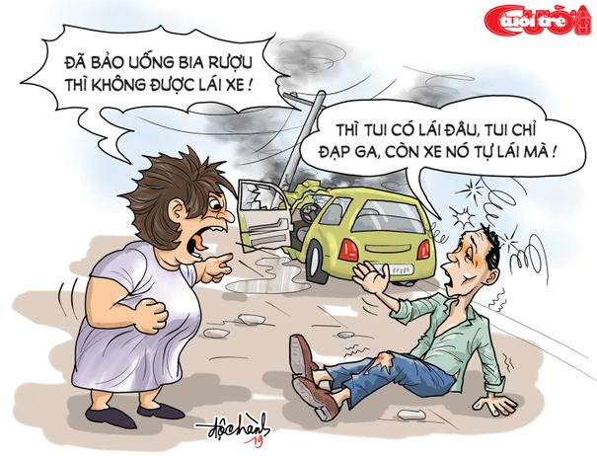

Slide 40
Điều 17. Biện pháp quản lý đối với sản xuất rượu thủ công không nhằm mục đích kinh doanh
Hộ gia đình, cá nhân sản xuất rượu thủ công không nhằm mục đích kinh doanh phải có bản kê khai gửi UBND cấp xã về lượng rượu được sản xuất, phạm vi sử dụng, cam kết bảo đảm an toàn thực phẩm và không bán rượu ra thị trường theo mẫu do Bộ trưởng Bộ Công Thương quy định. Việc kê khai không phải nộp phí, lệ phí.
UBND các cấp hướng dẫn việc thực hiện các quy định của pháp luật về an toàn thực phẩm; báo cáo sản lượng và tình hình bảo đảm an toàn thực phẩm đối với sản xuất rượu thủ công không nhằm mục đích kinh doanh trên địa bàn.

Slide 41
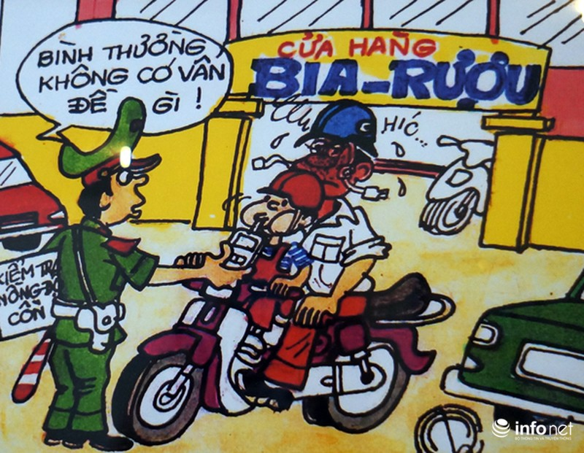

Slide 42
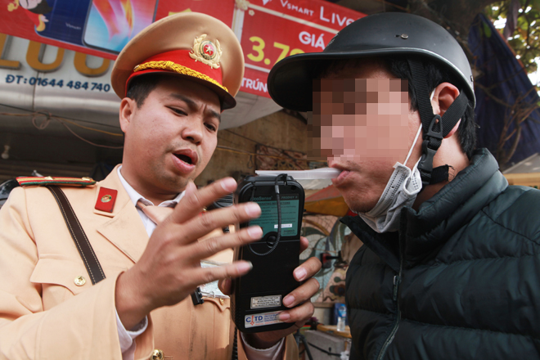

Slide 43
Điều 19. Địa điểm không bán rượu, bia
Cơ sở y tế.
Cơ sở giáo dục.
Cơ sở, khu vực chăm sóc, nuôi dưỡng, vui chơi, giải trí dành cho người chưa đủ 18 tuổi.
Cơ sở cai nghiện, cơ sở giáo dục bắt buộc, trường giáo dưỡng, cơ sở giam giữ phạm nhân và cơ sở giam giữ khác.
Cơ sở bảo trợ xã hội.
Nơi làm việc của cơ quan nhà nước, tổ chức chính trị, tổ chức chính trị - xã hội, tổ chức chính trị xã hội - nghề nghiệp, đơn vị sự nghiệp công lập, trừ địa điểm được phép kinh doanh rượu, bia.

Slide 44
Chương IV. BIỆN PHÁP GIẢM TÁC HẠI CỦA RƯỢU, BIA
Điều 21. Phòng ngừa TNGT liên quan đến sử dụng rượu, bia
Người điều khiển phương tiện giao thông không uống rượu, bia trước và trong khi tham gia giao thông.
Người đứng đầu cơ sở kinh doanh vận tải, chủ phương tiện giao thông vận tải có trách nhiệm chủ động thực hiện biện pháp phòng ngừa, phát hiện, ngăn chặn người điều khiển phương tiện vận tải uống rượu, bia ngay trước và trong khi tham gia giao thông.
Cơ quan, người có thẩm quyền có trách nhiệm kiểm tra nồng độ cồn trong máu, hơi thở của người điều khiển phương tiện giao thông đang tham gia giao thông hoặc gây ra tai nạn giao thông.
Bộ Giao thông vận tải có trách nhiệm xây dựng nội dung và tổ chức việc đào tạo về phòng, chống tác hại của rượu, bia trong chương trình đào tạo cấp bằng, chứng chỉ, giấy phép điều khiển phương tiện giao thông thuộc phạm vi quản lý.

Slide 46
Điều 22. Phòng ngừa, can thiệp và giảm tác hại của việc uống rượu, bia đối với sức khỏe
Các biện pháp phòng ngừa, can thiệp và giảm tác hại của việc uống rượu, bia đối với sức khỏe bao gồm:
Tư vấn về phòng, chống tác hại của rượu, bia cho người đến khám bệnh, chữa bệnh tại cơ sở y tế;
Sàng lọc, phát hiện sớm yếu tố nguy cơ đối với sức khỏe của người uống rượu, bia; người mắc bệnh, rối loạn chức năng do uống rượu, bia; người nghiện rượu, bia;
Can thiệp giảm tác hại cho người có yếu tố nguy cơ đối với sức khỏe, phụ nữ mang thai có hội chứng hoặc nguy cơ ngộ độc rượu ở thai nhi; phòng, chống nghiện và tái nghiện rượu, bia;
Chẩn đoán, điều trị, phục hồi chức năng cho người mắc bệnh, rối loạn chức năng có liên quan đến uống rượu, bia.
Cơ sở y tế thực hiện các biện pháp quy định tại khoản 1 Điều này theo hướng dẫn chuyên môn, kỹ thuật của Bộ Y tế.

Slide 47
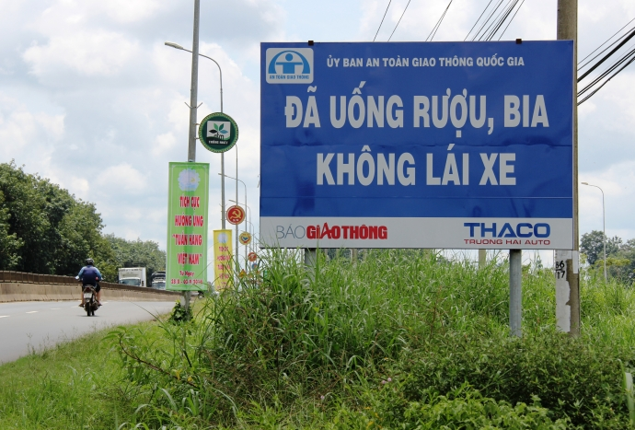

Slide 48
Điều 23. Tư vấn về phòng, chống tác hại của rượu, bia
Tư vấn về phòng, chống tác hại của rượu, bia bao gồm các nội dung sau đây:
Thông tin, kiến thức, pháp luật về phòng, chống tác hại của rượu, bia;
Biện pháp giảm tác hại của rượu, bia; kỹ năng từ chối uống rượu, bia; kỹ năng nhận biết và ứng xử, xử trí khi gặp người say rượu, bia, người nghiện rượu, bia.
Việc tư vấn về phòng, chống tác hại của rượu, bia tập trung vào các đối tượng sau đây:
Người thường xuyên uống rượu, bia;
Người nghiện rượu, bia;
Thành viên gia đình có người thường xuyên uống rượu, bia, người nghiện rượu, bia;
Trẻ em, học sinh, sinh viên, thanh niên, phụ nữ mang thai;
Người bị ảnh hưởng bởi tác hại của rượu, bia.

Slide 49
Điều 23. Tư vấn về phòng, chống tác hại của rượu, bia
Ủy ban nhân dân cấp xã chủ trì phối hợp với Ủy ban Mặt trận Tổ quốc Việt Nam cùng cấp và các tổ chức thành viên của Mặt trận hướng dẫn, tạo điều kiện cho hoạt động tư vấn về phòng, chống tác hại của rượu, bia trên địa bàn.
Nhà nước tạo điều kiện và khuyến khích tổ chức, cá nhân thực hiện tư vấn về phòng, chống tác hại của rượu, bia cho thành viên trong cộng đồng.
Cơ quan, tổ chức, cá nhân thực hiện hoạt động tư vấn quy định tại khoản 1 và khoản 2 Điều này phù hợp với chức năng, nhiệm vụ được giao.

Slide 50
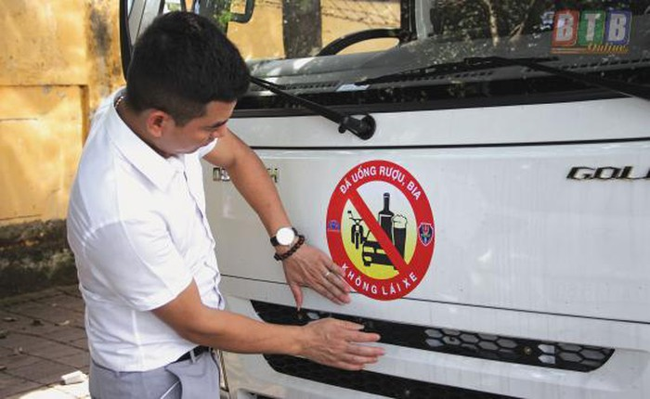

Slide 51
Điều 24. Biện pháp phòng ngừa tác hại của rượu, bia tại cộng đồng
Tuyên truyền, vận động các gia đình, thành viên thuộc tổ chức, cộng đồng tham gia tuyên truyền và thực hiện quy định của pháp luật về phòng, chống tác hại của rượu, bia.
Lồng ghép hoạt động phòng, chống tác hại của rượu, bia vào các phong trào, hoạt động văn hóa, văn nghệ, thể thao, xây dựng đời sống văn hóa và hoạt động khác tại cộng đồng.
Vận động, khuyến khích quy định trong hương ước, quy ước việc hạn chế hoặc không uống rượu, bia tại đám cưới, đám tang, lễ hội trên địa bàn dân cư.
Vận động cá nhân, tổ chức không sử dụng sản phẩm rượu, bia không rõ nguồn gốc, xuất xứ, chưa được kiểm nghiệm an toàn thực phẩm.
Phát hiện, phản ánh người say rượu, bia, người nghiện rượu, bia để cảnh báo, phòng ngừa, xử lý hành vi gây ảnh hưởng đến trật tự, an toàn xã hội.

Slide 52
CHƯƠNG VI. QUẢN LÝ NHÀ NƯỚC VÀ TRÁCH NHIỆM CỦA CƠ QUAN, TỔ CHỨC, CÁ NHÂN TRONG PCTHCRB
Điều 30. Trách nhiệm quản lý nhà nước về phòng, chống tác hại của rượu, bia
Chính phủ thống nhất quản lý nhà nước về phòng, chống tác hại của rượu, bia.
Bộ Y tế là cơ quan đầu mối giúp Chính phủ thực hiện quản lý nhà nước về phòng, chống tác hại của rượu, bia.
Bộ, cơ quan ngang Bộ, trong phạm vi nhiệm vụ, quyền hạn của mình, có trách nhiệm thực hiện quản lý nhà nước về phòng, chống tác hại của rượu, bia.
Ủy ban nhân dân các cấp, trong phạm vi nhiệm vụ, quyền hạn của mình, thực hiện quản lý nhà nước về phòng, chống tác hại của rượu, bia tại địa phương.

Slide 54
Điều 31. Trách nhiệm của MTTQVN, các tổ chức thành viên của Mặt trận và tổ chức xã hội - nghề nghiệp, tổ chức XH
Đoàn Thanh niên Cộng sản Hồ Chí Minh có trách nhiệm sau đây:
Thực hiện trách nhiệm quy định tại khoản 1 Điều này;
Tuyên truyền, giáo dục trẻ em, học sinh, sinh viên, thanh niên không uống rượu, bia;
Phối hợp với cơ quan, tổ chức có liên quan để bảo vệ và hỗ trợ trẻ em, học sinh, sinh viên, thanh niên bị ảnh hưởng bởi tác hại của rượu, bia;
Lồng ghép hoạt động phòng, chống tác hại của rượu, bia trong công tác đoàn, đội.
Hội Liên hiệp Phụ nữ Việt Nam có trách nhiệm sau đây:
Thực hiện trách nhiệm quy định tại khoản 1 Điều này;
Phối hợp với cơ quan, tổ chức có liên quan để bảo vệ và hỗ trợ phụ nữ, trẻ em bị ảnh hưởng bởi tác hại của rượu, bia;
Lồng ghép hoạt động PCTHCRB trong công tác hội.

Slide 55
Điều 32. Trách nhiệm của cơ sở kinh doanh rượu, bia
Tuân thủ quy định của pháp luật về điều kiện kinh doanh rượu, bia; về quảng cáo, khuyến mại, tài trợ, an toàn thực phẩm, chất lượng, tiêu chuẩn, quy chuẩn kỹ thuật, ghi nhãn hàng hóa đối với rượu, bia. Thông tin về sản phẩm rượu, bia phải bảo đảm chính xác, khoa học.
Cung cấp thông tin đầy đủ, chính xác về hoạt động kinh doanh của cơ sở theo yêu cầu của cơ quan có thẩm quyền.
Không sử dụng lao động là người chưa đủ 18 tuổi trực tiếp tham gia vào việc kinh doanh, quảng cáo rượu, bia.
Thu hồi và xử lý rượu, bia không bảo đảm chất lượng, an toàn thực phẩm do cơ sở mình sản xuất, mua bán theo quy định của pháp luật về an toàn thực phẩm.

Slide 56
Điều 32. Trách nhiệm của cơ sở kinh doanh rượu, bia
Cơ sở bán rượu, bia phải niêm yết thông báo không bán rượu, bia cho người chưa đủ 18 tuổi. Trường hợp nghi ngờ về độ tuổi của người mua rượu, bia thì người bán có quyền yêu cầu người mua xuất trình giấy tờ chứng minh.
Cơ sở bán rượu, bia tiêu dùng tại chỗ nhắc nhở và có hình thức thông tin phù hợp đối với khách hàng về việc không điều khiển phương tiện giao thông, hỗ trợ khách hàng thuê, sử dụng phương tiện giao thông công cộng sau khi uống rượu, bia.
Kể từ ngày Luật này có hiệu lực, không được mở mới điểm bán rượu, bia để tiêu dùng tại chỗ trong bán kính 100 m tính từ khuôn viên của cơ sở y tế, nhà trẻ, trường mẫu giáo, trường mầm non, cơ sở giáo dục phổ thông.

Slide 57
Điều 33. Trách nhiệm của người đứng đầu cơ quan, tổ chức trong phòng, chống tác hại của rượu, bia
Người đứng đầu cơ quan, tổ chức, trong phạm vi nhiệm vụ, quyền hạn của mình, có trách nhiệm tổ chức thực hiện các biện pháp phòng, chống tác hại của rượu, bia; tổ chức thực hiện nghiêm quy định không uống rượu, bia trong thời gian làm việc, tại nơi làm việc của cơ quan, tổ chức.
Người đứng đầu tổ dân phố, khu phố, khối phố, thôn, ấp, bản, làng, buôn, phum, sóc, tổ chức tại cơ sở, cộng đồng tham gia các hoạt động phòng, chống tác hại của rượu, bia quy định tại Điều 24 của Luật này.
Người đứng đầu, người quản lý, điều hành địa điểm quy định tại Điều 10 và Điều 19 của Luật này có trách nhiệm sau đây:
Nhắc nhở, yêu cầu chấm dứt hành vi vi phạm quy định tại Điều 10 và Điều 19 của Luật này; từ chối cung cấp dịch vụ nếu người vi phạm tiếp tục vi phạm sau khi đã được nhắc nhở, yêu cầu;
Tổ chức thực hiện, hướng dẫn, kiểm tra, đôn đốc mọi người thực hiện đúng quy định về không được uống, không được bán rượu, bia tại địa điểm thuộc, quyền quản lý, điều hành.

Slide 59
Điều 34. Trách nhiệm của gia đình trong phòng, chống tác hại của rượu, bia
Giáo dục, giám sát, nhắc nhở thành viên chưa đủ 18 tuổi không uống rượu, bia, các thành viên khác trong gia đình hạn chế uống rượu, bia; động viên, giúp đỡ người nghiện rượu, bia trong gia đình cai nghiện rượu, bia.
Hướng dẫn các thành viên trong gia đình kỹ năng từ chối uống rượu, bia; kỹ năng nhận biết, ứng xử, xử trí khi gặp người say rượu, bia, người nghiện rượu, bia và thực hiện các biện pháp phòng, chống tác hại của rượu, bia.
Tham gia với các cơ quan, tổ chức và cộng đồng thực hiện phòng, chống tác hại của rượu, bia.

Slide 60
Q & A

